Slide 1
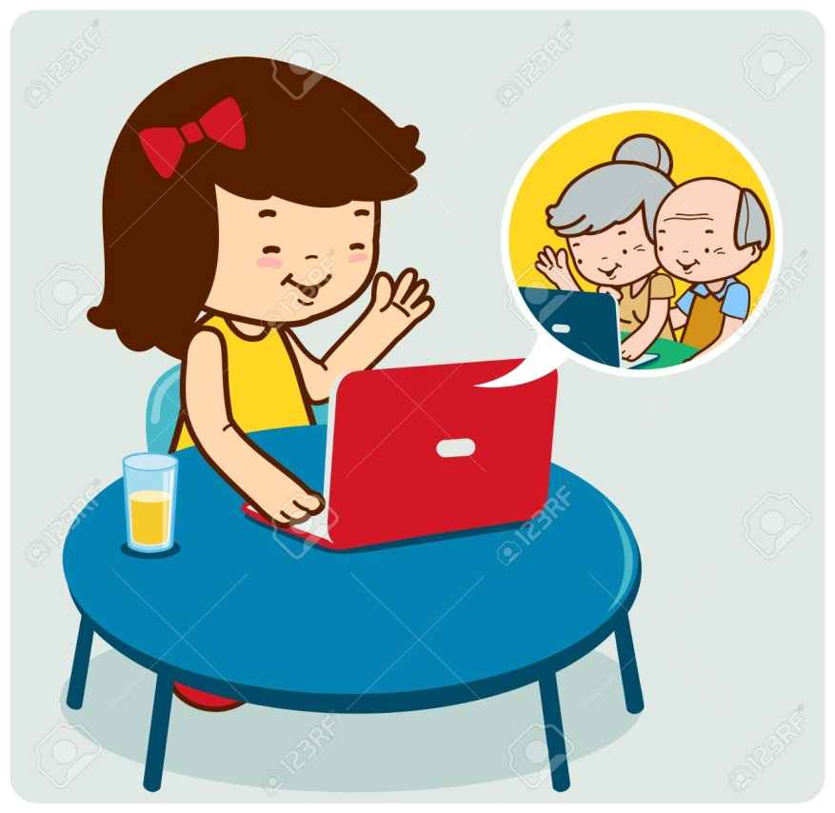
ELEMENTOS DE LA COMUNICACIÓN
1.EMISOR
2. RECEPTOR
3. MENSAJE
4. CANAL

Slide 2
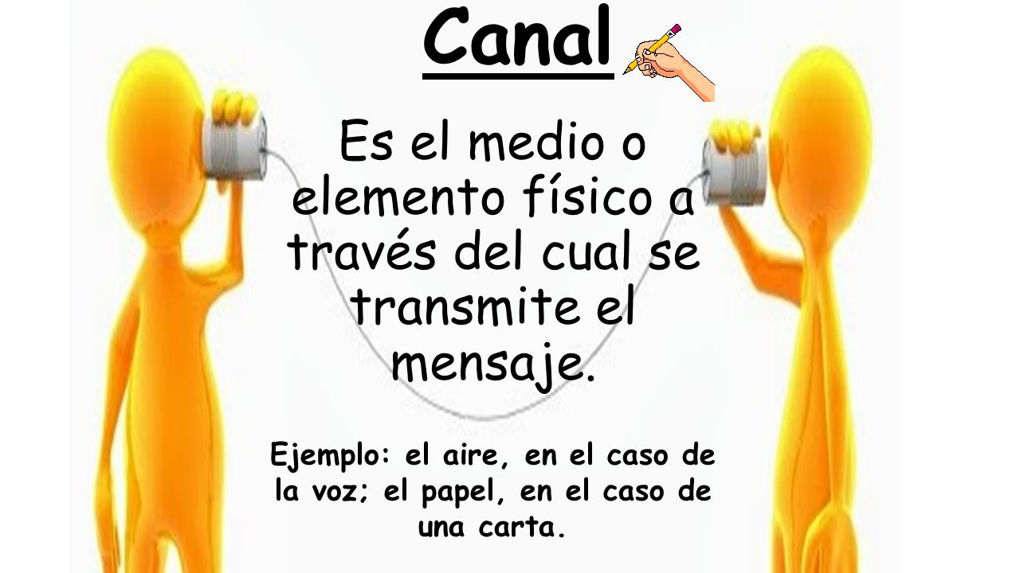

Slide 3


CANAL
Rosita le dice a sus abuelitos que los
extraña mucho.
CANAL:

Slide 4

CANAL
La señora le pide a la vendedora que le
vende dos kilos de zanahoria.
CANAL:

Slide 5

CANAL
Pedro lee el periódico donde dice
que todos debemos quedarnos encasa.
CANAL:

Slide 6

CANAL
Jaime recibe una carta de Paola donde
dice que vendrá a Lima
en vacaciones.
CANAL:

Slide 7

Miércoles 06 de mayo del 2020.
Practica calificada
1. Julio le dice a su hermana que le
compre dos cuadernos de
comunicación.
Emisor:
Receptor:
Mensaje:
Canal:

Slide 8
2. Lía escribe una carta a Carola
Invitándole a su cumpleaños.
Emisor:
Receptor:
Mensaje:
Canal:

Slide 9
3. Fabián le llama por teléfono a
María invitándole a su cumpleaños.
Emisor:
Receptor:
Mensaje:
Canal:

